Slide 1
議題追蹤系統(Issue Tracking System)
組別：10
組長：林宸豊
組員：吳炎蒼、劉宏德、陳宗佑、陳浩平

Slide 2
Outline
Personal Contributions
System Block Diagram
Use Case Diagram
Change History
Evaluation to Consistency of Design and Implementation
Project Retrospective
Implementation

Slide 3
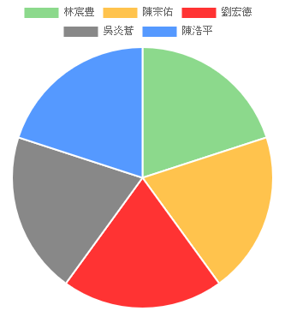
Personal contributions
成員 | 負責項目 | 貢獻度
林宸豊 | 軟體架構、專案討論、建構資料庫、介面設計 | 20%
吳炎蒼 | 軟體架構、專案討論、報表製作、介面設計 | 20%
陳宗佑 | 軟體架構、專案討論、設計資料庫、介面設計 | 20%
劉宏德 | 軟體架構、專案討論、設計資料庫、介面設計 | 20%
陳浩平 | 軟體架構、專案討論、文件撰寫、錯誤修正 | 20%

Slide 4
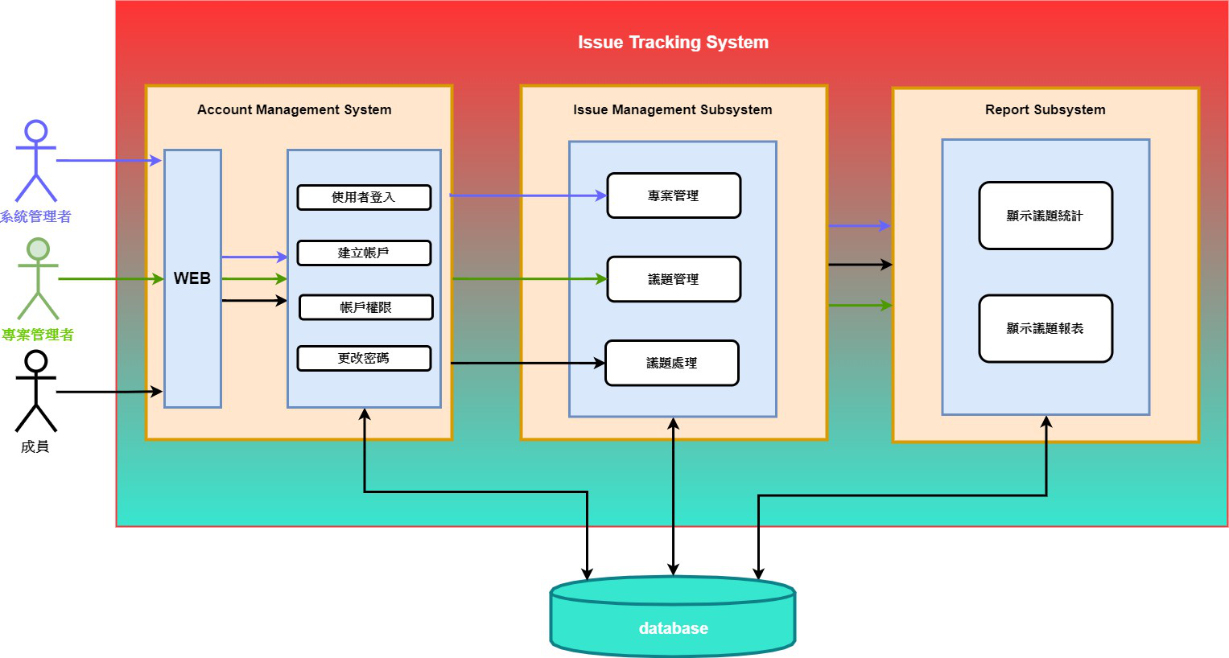
System Block Diagram

Slide 5
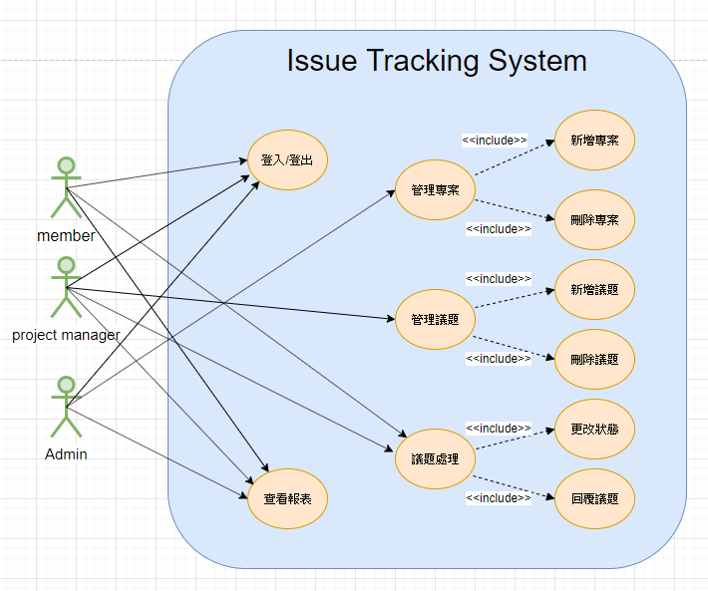
Use Case Diagram

Slide 6
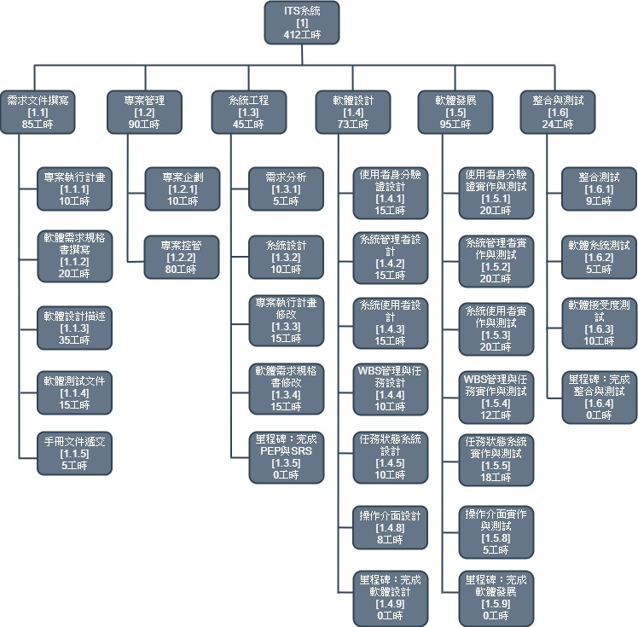
Change History

Slide 7
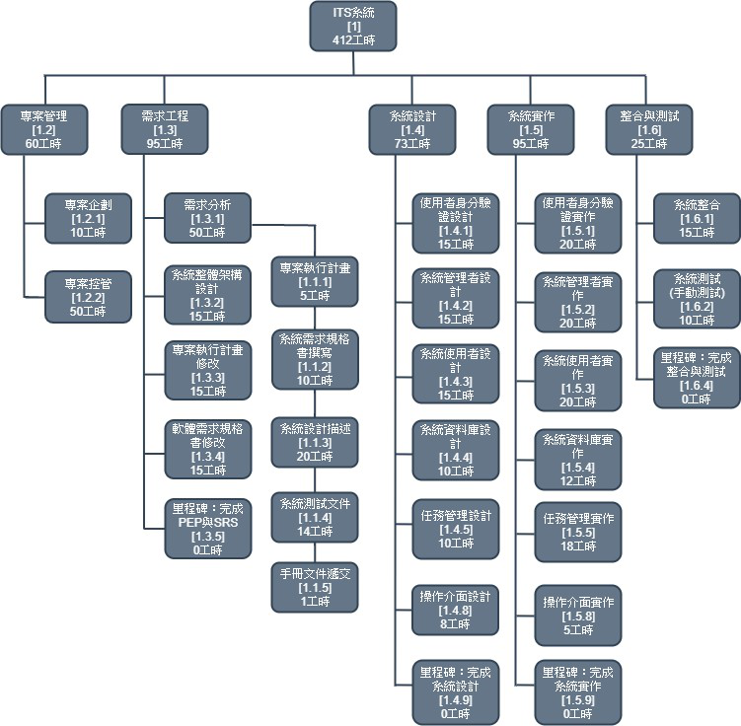
Change History

Slide 8
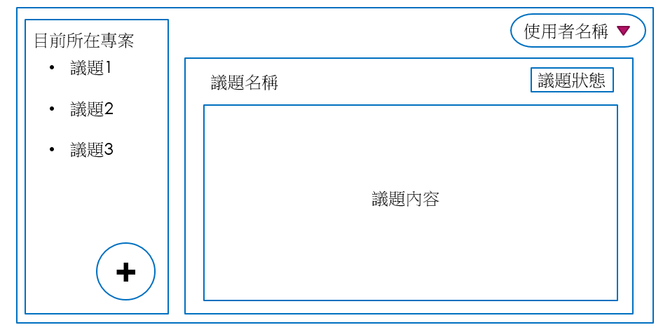
Evaluation to Consistency of Design and Implementation (Design)

Slide 9
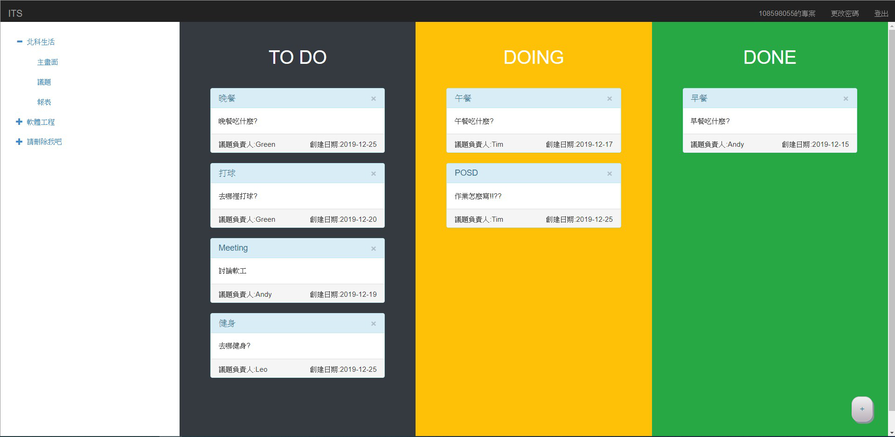
Evaluation to Consistency of Design and Implementation (Implementation)

Slide 10
Project Retrospective
What worked well | What needs improvement
參與討論 | 時間分配不當
團隊分工 | 設計不夠縝密

Slide 11
Implementation
DEMO

